Slide 1
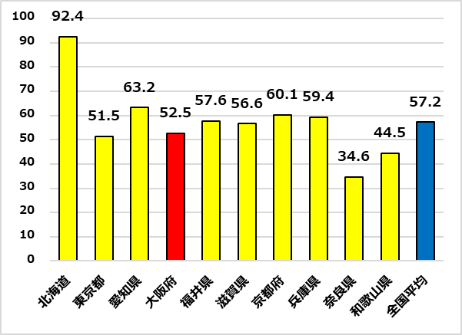
道路の整備状況
大阪府管理道路
令和７年３月３１日現在
種別 |  | 路線数 | 実延長(m) | 改良率 |  | 舗装率 |  | 橋梁数
 |  |  |  | 延長(m) | 率(％) | 延長(m) | 率(％)
一般国道 |  | 15 | 343,807 | 331,109 | 96 | 343,807 | 100 | 669
府 道 |  | 172 | 1,231,653 | 1,130,612 | 92 | 1,222,412 | 99 | 1,739
 | 主要地方道 | 46 | 676,194 | 633,897 | 94 | 670,214 | 99 | 1,138
 | 一般府道 | 126 | 555,459 | 496,715 | 89 | 552,198 | 99 | 601
計 |  | 187 | 1,575,460 | 1,461,721 | 93 | 1,566,219 | 99 | 2,408
  ※大阪市内・堺市内の府道は、大阪市・堺市がそれぞれ管理しています。
  ※改良済とは、車道幅員5.5m以上の道路延長（ただし、S.45.10構造令以前に改築のものは、車道幅員4.5m～5.5mでも改良済となる）
国・都道府県道の整備率
令和５年３月31日現在
整備率＝整備済延長／道路実延長
整備済延長＝改良済延長のうち混雑度1.0以上の延長を除いた延長
（幅員が十分に確保され渋滞が生じずスムーズに走行できる道路の延長）
出典：道路統計年報2024
都市計画道路
令和５年3月31日現在
 | 計画（km） |  |  | 改良済（km） |  |  | 整備率
 | 全延長 | 幅員22m | 自動車 | 全延長 | 幅員22m | 自動車 | （％）
 |  | 以上 | 専用道 |  | 以上 | 専用道
大阪府内（大阪市、堺市除く） | 1690.7 | 569.3 | 123.5 | 1208.5 | 403.4 | 85.9 | 71.5%
大阪市内 | 622.8 | 419.1 | 101.8 | 536.5 | 355.4 | 90.9 | 86.1%
堺市内 | 275.9 | 152.2 | 20.6 | 208.2 | 122.8 | 20.6 | 75.5%
計 | 2589.4 | 1140.6 | 245.9 | 1953.2 | 881.6 | 197.4 | 75.4%
  ※計画とは、都市計画決定された道路延長
  ※改良済とは、道路用地が計画幅員のとおり確保されており、一般の通行の用に供している道路延長
  （事業中の区間については、事業決定区間の全体事業費に対する当該年度末換算完成延長）
資料3

Slide 2
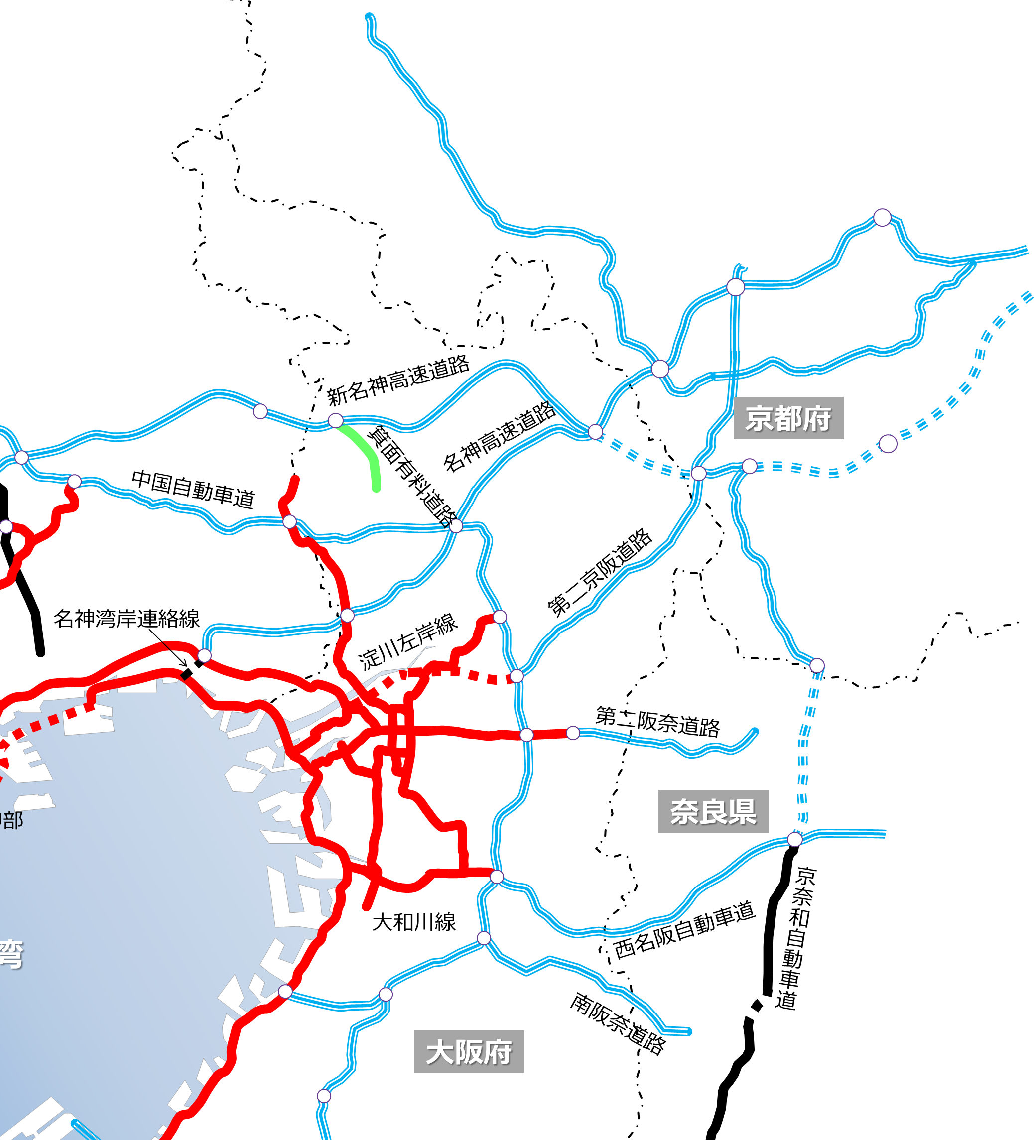
大阪府道路公社管理路線
路線名 | 区間 | 延長 （km） | 事業費 （億円） | 交通量^{※１} （台／日） | 料金^{※２} （円） | 供用年月
鳥飼仁和寺大橋有料道路 | 摂津市鳥飼中 ～寝屋川市仁和寺本町 | 0.7 | 102 | 10,181 | 100 | 昭和62年2月
箕面有料道路 （箕面グリーンロード） | 箕面市萱島～下止々呂美 | 6.8 | 500 | 11,179 | 630 (420)^{※３} | 平成19年5月
※1 令和５年度
※2 普通車料金
※3 料金割引社会実験での料金
阪神高速道路㈱管理路線
令和７年３月１日現在
高速道路ネットワーク図
路線名 | 区間（大阪府域） | 計画延長 （km） | 供用延長 （km）
池田線 | 西成区山王～池田市木部町 | 30.2 | 30.2
守口線 | 北区中之島～守口市大日町 | 12.1 | 12.1
東大阪線 | 港区港晴～東大阪市西石切町 | 19.7 | 19.7
松原線 | 西成区山王～松原市大堀町 | 11.2 | 11.2
堺線 | 中央区高津町～堺市堺区翁橋町 | 13.4 | 13.4
神戸線 | 西区西本町～西淀川区佃 | 7.0 | 7.0
西大阪線 | 西成区南開～港区弁天 | 3.8 | 3.8
湾岸線 | 西淀川区中島 ～泉佐野市りんくう往来北 | 41.5 | 41.5
淀川左岸線 | 此花区北港～鶴見区緑地公園 | 17.6 | 5.6
大和川線 | 堺市西区築港八幡町 ～松原市三宅中 | 9.7 | 9.7
計 |  | 166.2 | 154.2
凡 例
西日本高速 阪神高速 大阪府道路公社 その他の有料道路等 事業主体未定
供用中
事業中
供用中
事業中
供用中
供用中
事業中
□ □ □ □
計画中
資料4

